Slide 1
APLICACIÓN DE LA VC A LA INDÚSTRIA FARMACÉUTICA
Tomás Cantón Cordeiro
Adrià Olomí Farré
23 de mayo, 2023.

Slide 2
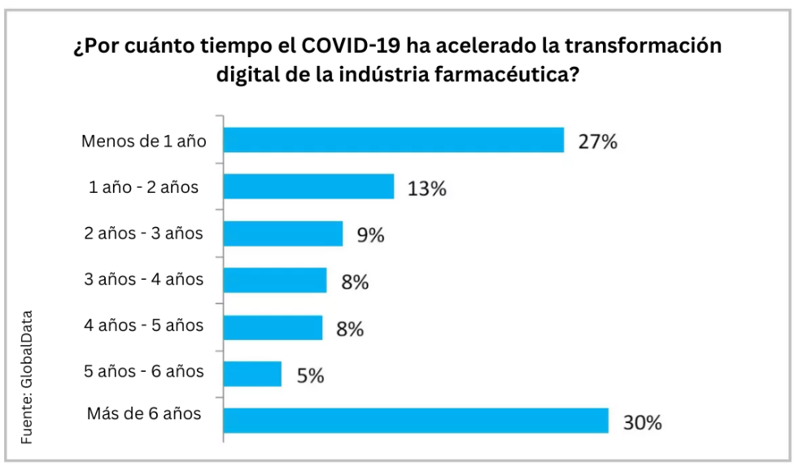

Slide 3
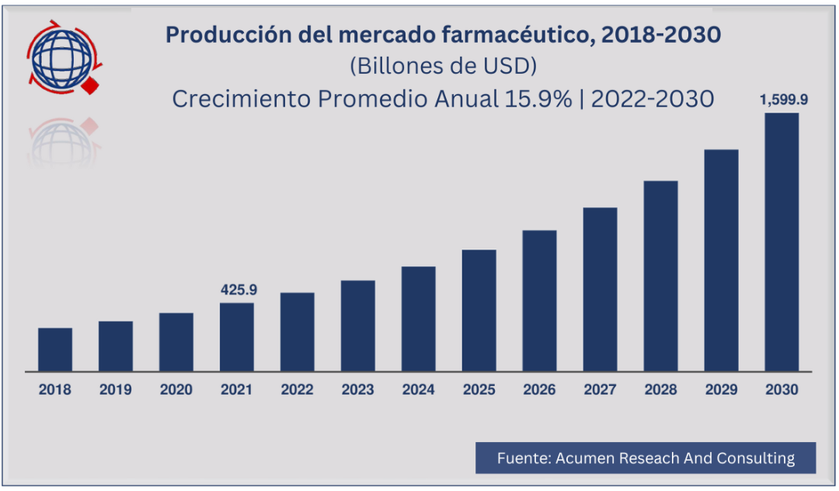

Slide 4
VISIÓN POR COMPUTADOR
Capacidad para analizar y procesar imágenes y datos visuales de manera automatizada y precisa

Slide 5





OBJETIVOS
CALIDAD
SEGURIDAD
EFICIENCIA
AUTOMATIZACIÓN
I+D
DESAROLLO NUEVOS FÁRMACOS
ACORTAR TIEMPOS
MEJORA EFECTIVIDAD

Slide 6



HISTORIA
Primeras Aplicaciones
1990’s
INTEGRIDAD, COLOR Y FORMA DE MEDICAMENTOS SÓLIDOS
NÚMERO DE MEDICAMENTOS Y ETIQUETADO DE LOS LOTES
LEGIBILIDAD CÓDIGOS DE BARRAS

Slide 7





HISTORIA
Actualidad
CONTROL DE LÍQUIDOS
PARTÍCULAS EXTRAÑAS
INTELIGENCIA ARTIFICIAL
MULTIMEDIA COMPLEJA
IDENTIFICACIÓN DE PATRONES

Slide 8


GRAN ESCALA
Avances tecnológicos
PEQUEÑA
ESCALA
NECESIDAD DE OPTIMIZACIÓN DEL PROCESO DE PRODUCCIÓN

Slide 9


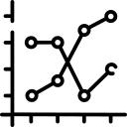



LIMITACIONES
Detalles difíciles de analizar
Variabilidad de las muestras
Sistemas Tiempo Real · Hardware
Interpretación de los resultados
Privacidad y regulaciones

Slide 10
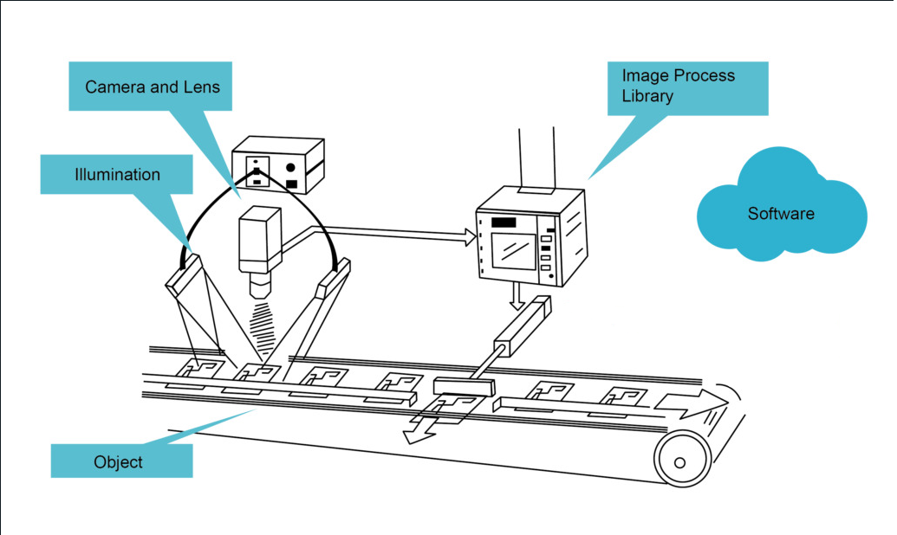
ELEMENTOS DE LA VISIÓN ARTIFICIAL
SENSORES
SISTEMA DE ILUMINACIÓN
CÁMARA Y LENTES
PROCESAMIENTO DE IMÁGENES
SOFTWARE

Slide 11
METODOLOGÍA
PREPROCESO
CLASIFICACIÓN
01
02
03
04
CAPTURA
SEGMENTACIÓN

Slide 12
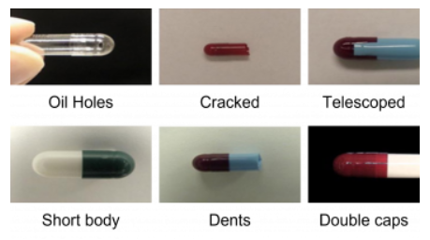
APLICACIONES EN LA INDUSTRIA
INSPECCIÓN DE CALIDAD DE CÁPSULAS CON VISIÓN ARTIFICIAL

Slide 13
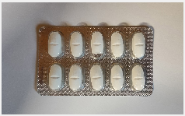
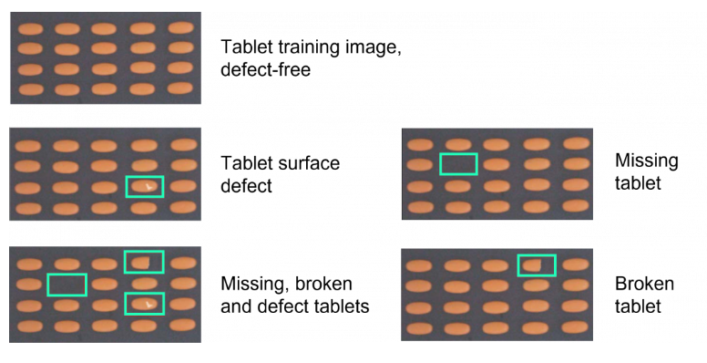
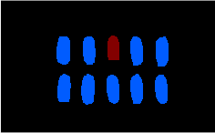
APLICACIONES EN LA INDUSTRIA
DETECCIÓN AUTOMATIZADA PARA EL ENVASADO DE BLISTERS

Slide 14
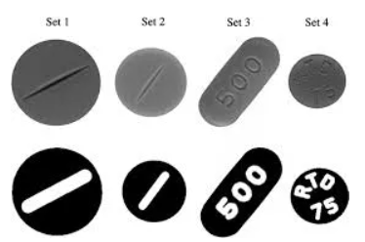
APLICACIONES EN LA INDUSTRIA
VISUALIZACIÓN DE IMPRESIONES EN TABLETAS

Slide 15
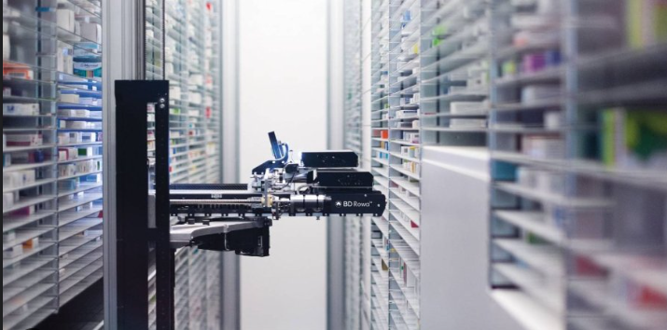
APLICACIONES HOSPITALARIAS
MANTENER VOLUMEN DE STOCK
EFICIENCIA DE RECURSOS

Slide 16



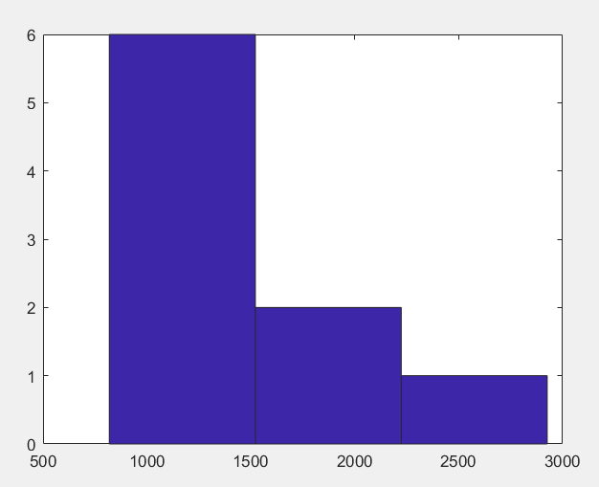

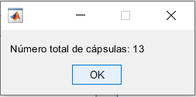
DISTRIBUCIÓN UNIDOSIS DE MEDICAMENTOS

Slide 17




PERSPECTIVAS DE FUTURO
PROGRESO DE LA IA Y DEEP LEARNING
INTEGRACIÓN CON OTRAS TECNOLOGÍAS
AUTOMATIZACIÓN Y ROBÓTICA
PERSONALIZACIÓN Y MEDICINA DE PRECISIÓN

Slide 18




CONCLUSIONES
ALTA CAPACIDAD DE ANÁLISIS DE VIDEO E IMÁGENES
CALIDAD, SEGURIDAD, EFICIENCIA, AUTOMATIZACIÓN E I+D
BENEFICIO PARA LOS PACIENTES Y SALUD PÚBLICA

